Slide 1
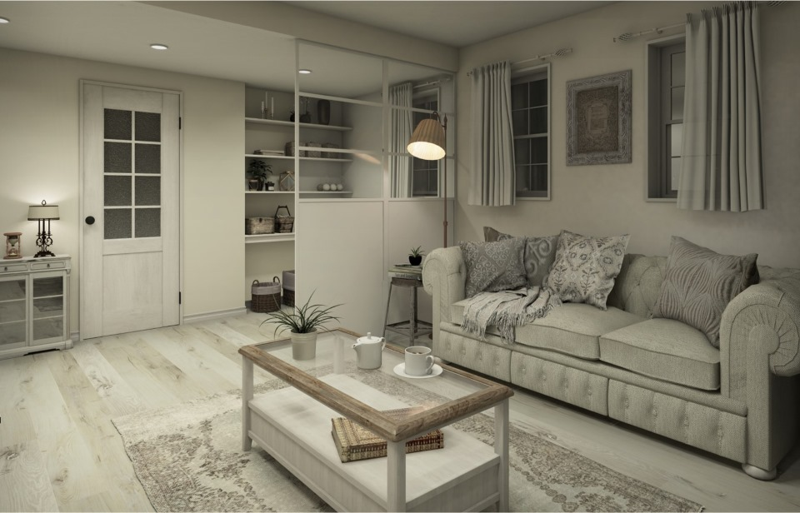
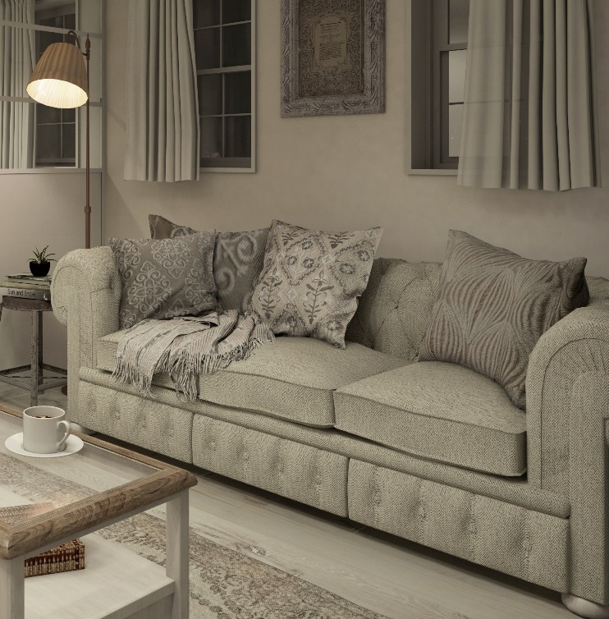
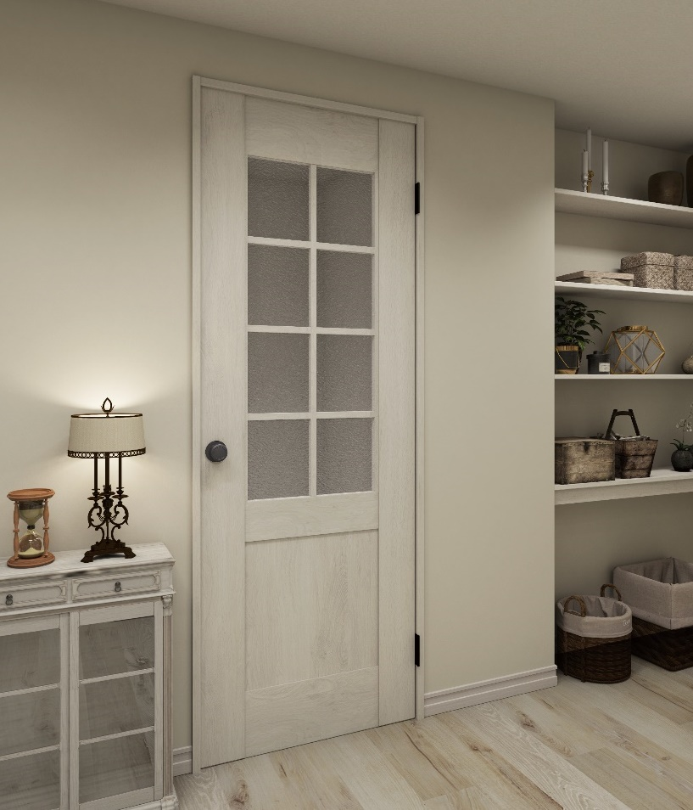
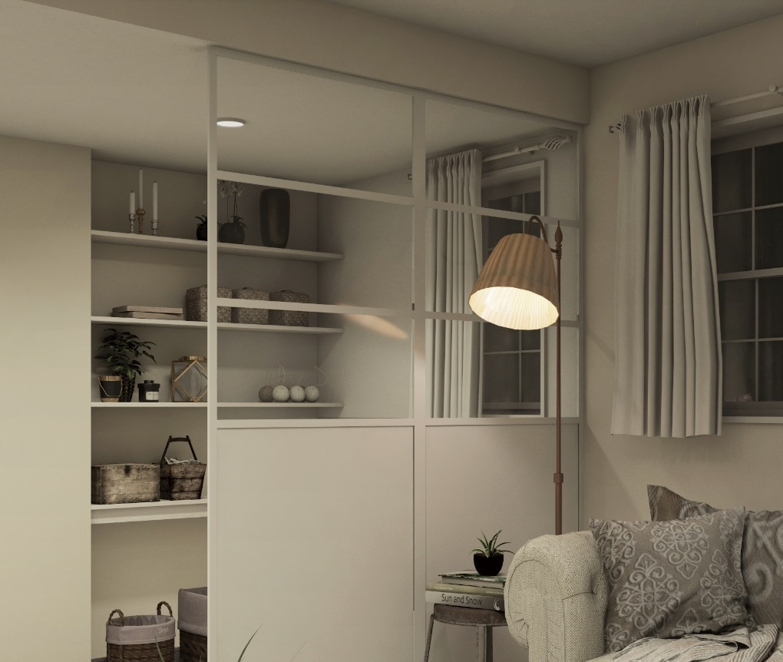
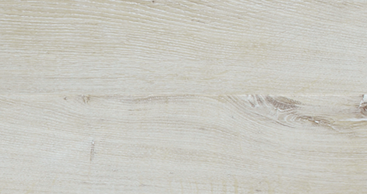
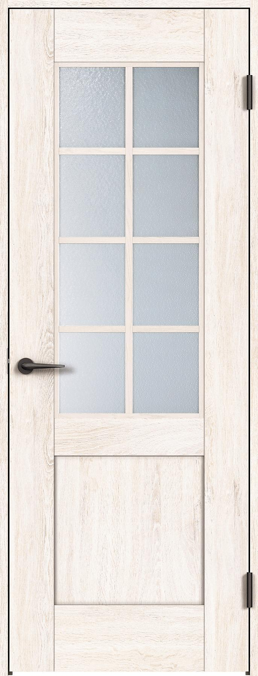
Neo Traditional - GRACE
N-GR-02
COORDINATE
WHITE OAK
内装ドア ：クラフトレーベル LJ型 ホワイトオーク柄
床 材 ：アーキスペックフローリングS ラスティック
ホワイトオーク柄
壁紙：品番TH32206（サンゲツ）
幅木：ホワイトオーク柄
内装ドア：ホワイトオーク柄
床材：アーキスペックフローリングS ラスティック ホワイトオーク柄

